Slide 1

P9 – Etude de marché avec Python
Selin KANAR

Slide 2

SOMMAIRE
1 - Introduction et contexte du projet
2 - Démarche
3 - Résultats, clustering simple et analyse exploratoire des données (ACP, dendrogramme, kmeans)
4 - Recommandations
5 - Conclusion

Slide 3
INTRODUCTION ET CONTEXTE DU PROJET
La poule qui chante est une entreprise française d’agroalimentaire.
Elle souhaite se développer à l'international.
Aucun pays particulier ni aucun continent n'est pour le moment choisi.
Une étude de marché et une analyse de groupements de pays nous permettra de cibler et le choix des pays pour l’exportation de poulets.
L’analyse se fera via :
-le nettoyage et préparation de données
- la méthode ACP
- la classification ascendante hiérarchique, avec un dendrogramme
- la méthode des k-means
- les centroïdes des classes

Slide 4
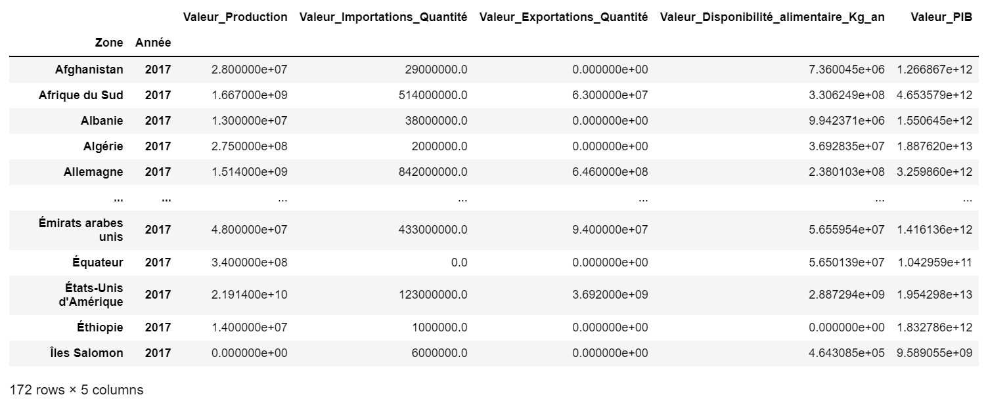
Clustering simple : ACP
Dataframe nettoyé et base de données à analyser :
Dictionnaire des données : - Zone : liste de pays mondial
- Année : 2017
- Valeur_Production : quantité de production de viandes de volailles au niveau national en Kg/an
- Valeur_Importations_Quantité : quantité d’importations de viandes de volailles au niveau national en Kg/an
- Valeur_Exportations_Quantité : quantité d’exportations de viandes de volailles au niveau national en Kg/an
- Valeur_Disponibilité_alimentaire_Kg_an : quantité de disponibilité alimentaire de viandes de volailles au niveau national en Kg/an
- Valeur_PIB : Produit Intérieur Brut national en Kg/an

Slide 5
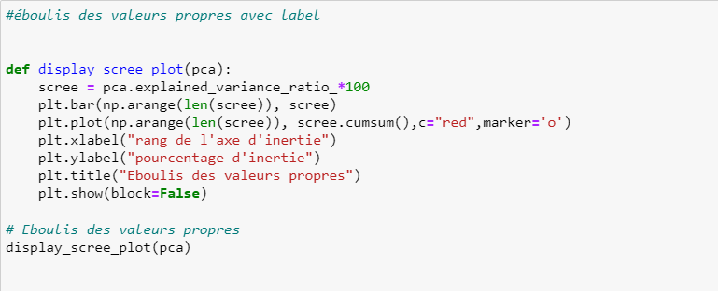
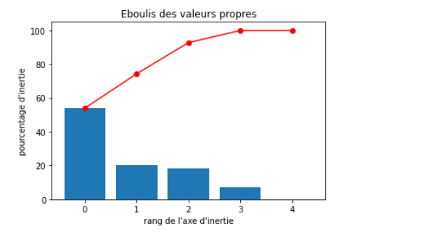
Clustering simple : ACP
Eboulis des valeurs propres :
graphique des éboulis des valeurs propres nous permet de choisir le nombre de facteurs
but : obtenir le maximum d'inertie conservé avec le minimum de facteurs
règle du "coude" : on coupe l'éboulis des valeurs propres à l'endroit ou celui ci possède un coude
Ici coude remarquable à « 2 » (avant décrochement)

Slide 6
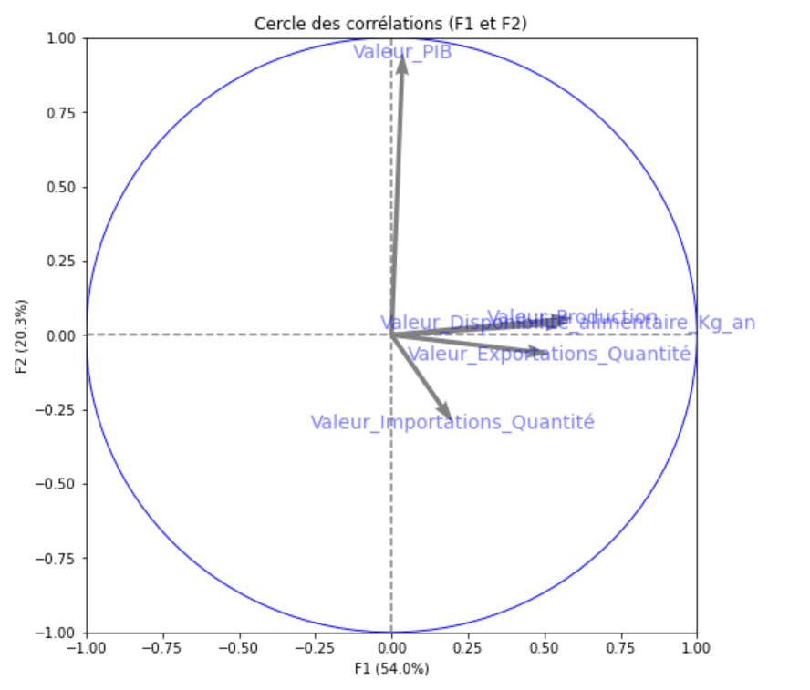
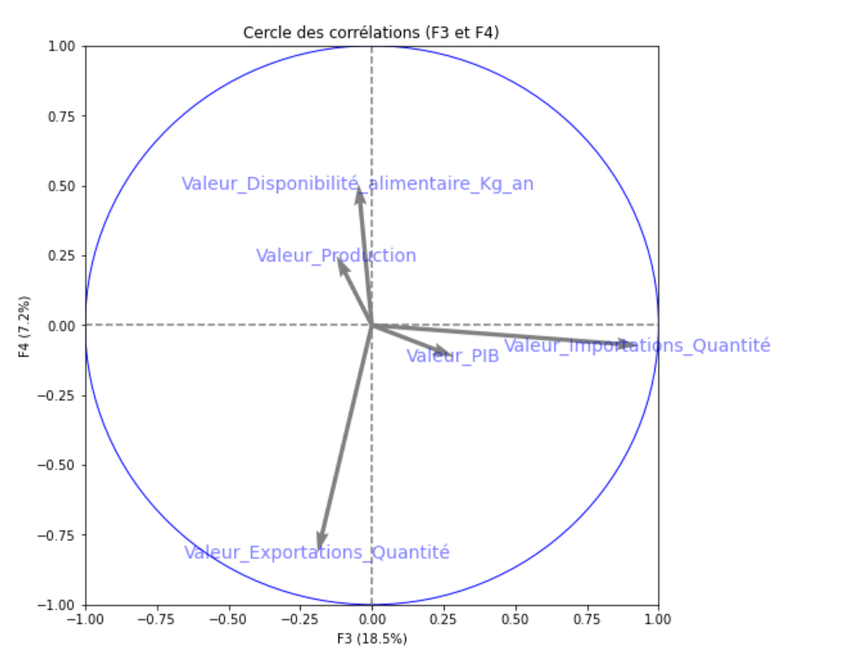
Clustering simple : ACP
Cercle des corrélations
Les variables les plus corrélées à F1 sont : - disponibilité alimentaire (positivement)
- valeur production (positivement)
- valeur exportation (négativement)
Les variables les plus corrélées à F2 sont : - valeur PIB (positivement)
- valeur importations (négativement)
En résumé = - plus il y'a de production, plus il y’ a de disponibilité alimentaire de viandes de volailles au niveau national .
- moins il y'a d'exportations, plus il y'a de disponibilité alimentaire de viandes de volailles au niveau national
- le PIB national et les valeurs d'importations sont anti corrélés

Slide 7
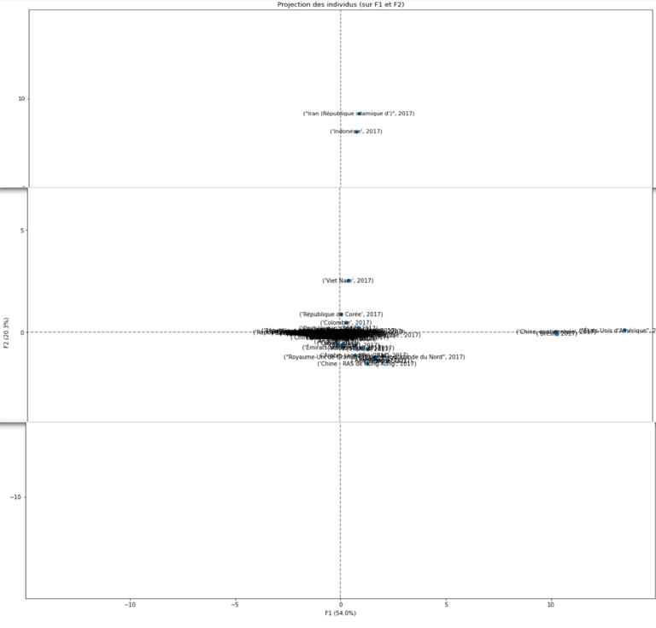
Clustering simple : ACP
Projection des individus
Il faut interpréter ce graphique en parallèle du cercle des corrélations.
En effet, le cercle des corrélations nous indique quelles variables sont très corrélées (ou anti corrélées) à F1 et F2.
Nous avons dit que nous pouvions voir les axes principaux d’inertie comme des « nouvelles variables » qui synthétisent des variables déjà existantes.
Comme F1 est très corrélée :
-disponibilité alimentaire (positivement)
-valeur production (positivement)
-valeur exportations (négativement)
Ainsi, se déplacer le long des abscisses dans le sens croissant, c’est un peu se déplacer vers les pays qui ont une disponibilité alimentaire et une valeur production élevé de viandes de volailles (Ex Chine continentale, Etas Unis d'Amérique).
Comme F2 est très corrélé :
-Valeur PIB (positivement)
-Valeur importations (négativement)
Ainsi, se déplacer le long des ordonnées dans le sens croissant, c’est un peu se déplacer vers les pays qui ont un PIB élevé( Ex Iran République Islamique, Indonésie, et Viet Nam).
Dans le sens décroissant le long des axes des ordonnées ce sont les pays qui ont une importations plus élevé de viande de volailles (Ex Chine RAS de Honk Kong, Royaume Uni, Irlande du Nord, Emirats Arabes....)
Nous pouvons aussi voir que un amas de pays sont très condensé au niveau du centre de l'axe des abscisses
.

Slide 8
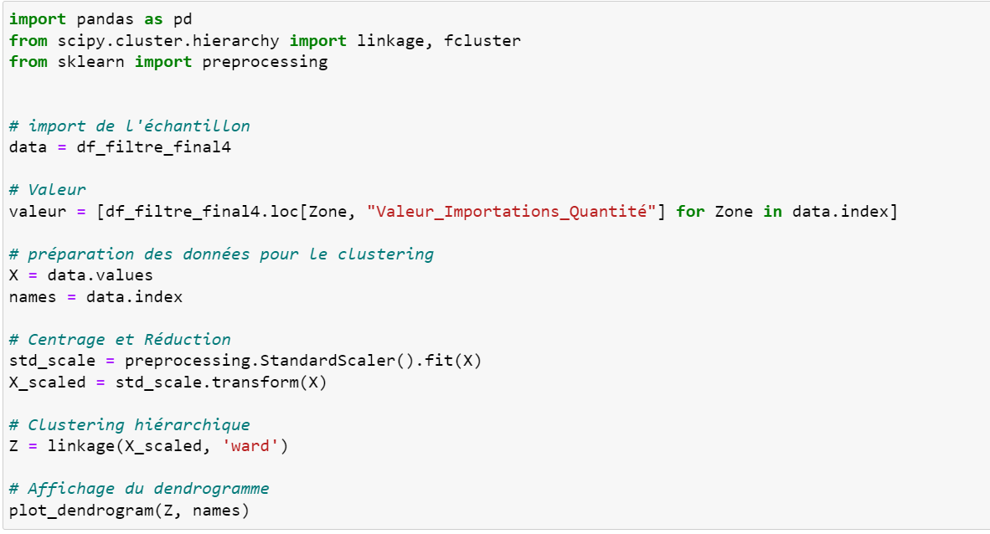
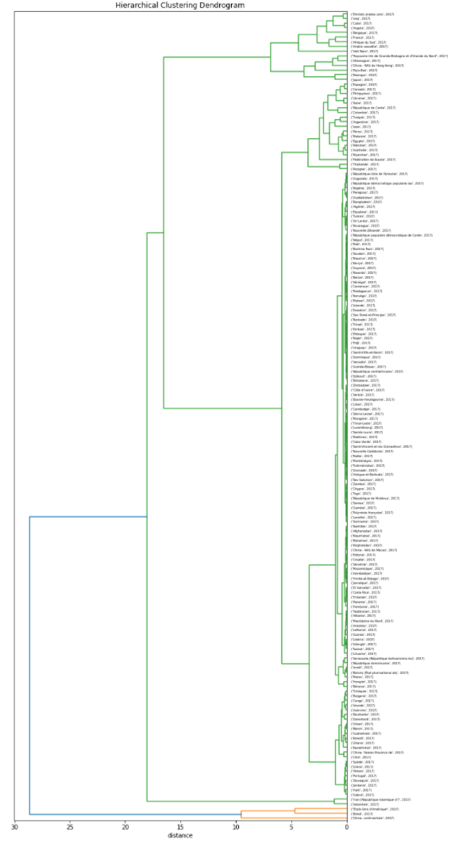
Analyse exploratoire des données : dendrogramme ascendant hiérarchique
Avec dendrogramme : 3 clusters bien distincts

Slide 9
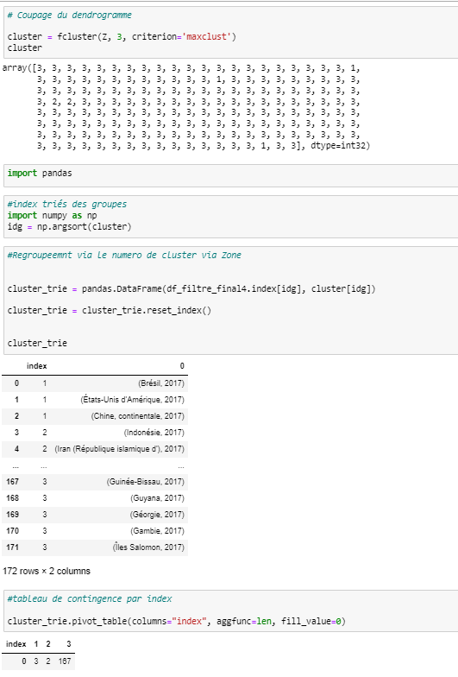
Analyse exploratoire des données : le nombre de classes
Le cluster numéro 3 a capté la majorité des pays (167 sur 172)

Slide 10
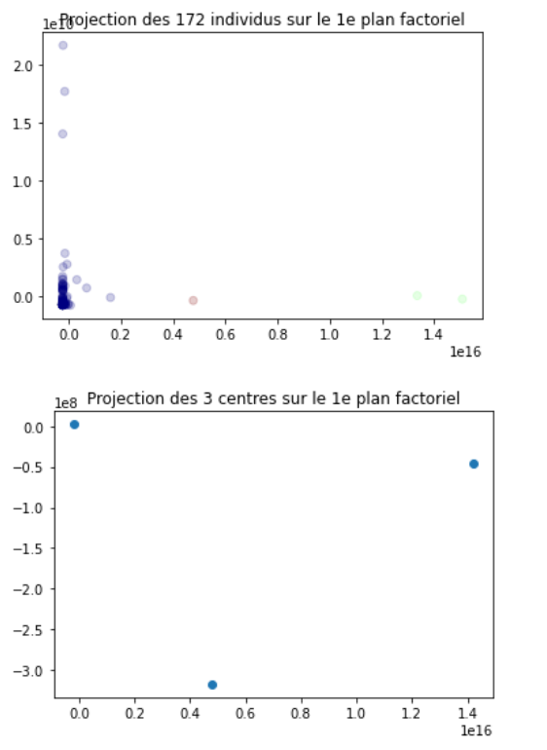
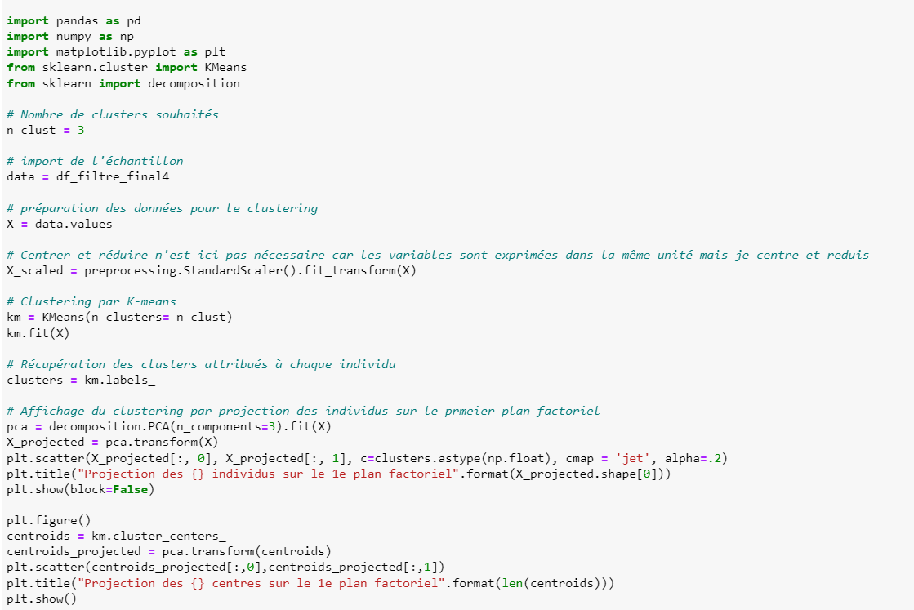
Analyse exploratoire des données : centroïdes
Sur le premier graphique, le nombre de classes est de 3 groupes bien distincts en 3 couleurs bien différenciés.
Le deuxième graphique caractérise les centroïdes de ces 3 classes.
Cependant, ces analyses nous permettent pas totalement de cibler en petit groupement de pays pour l’exportation de nos poulets.

Slide 11
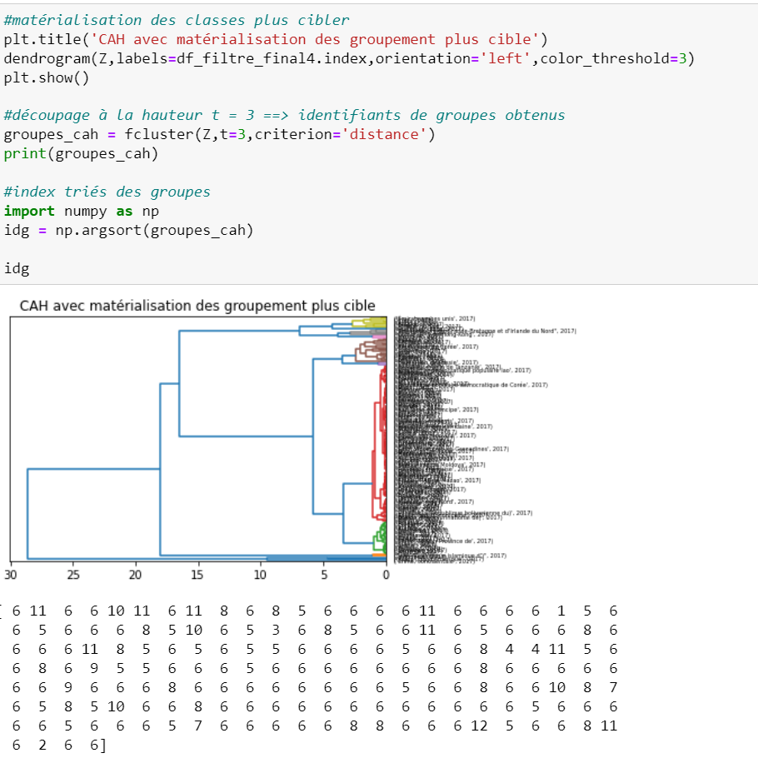
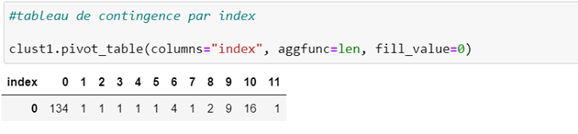

Analyse exploratoire des données : suite
Nombre de groupement trop importants donc il faut partionner
davantage le nombre de cluster pour avoir une plus grande visibilité
des groupements de pays ou nous choisirons d’exporter nos poulets.

Slide 12
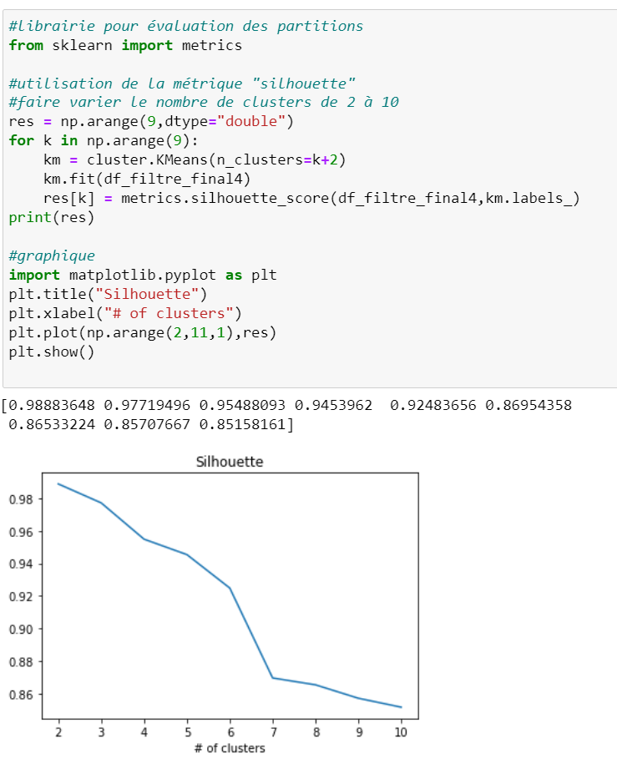
Analyse exploratoire des données : suite
Nombre de 12 clusters étant trop élevés.
Le graphique de « silhouette » nous permet de nous fournir la détection du nombre de classes. *
Elle est de 7.

Slide 13
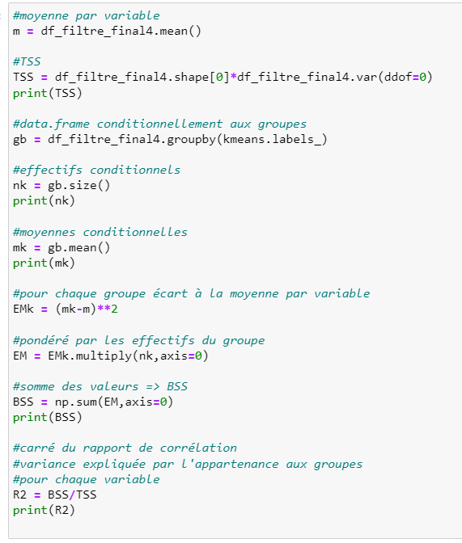
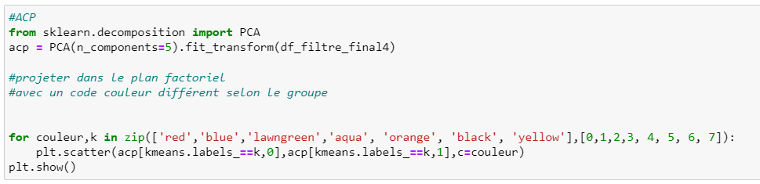
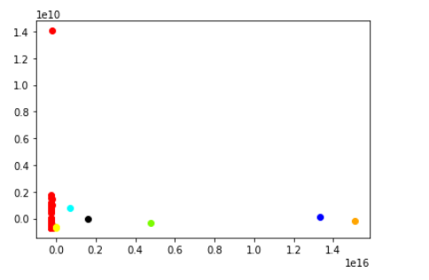
Analyse exploratoire des données : suite
Avec l’ACP, 7 groupes centroïdes bien distincts.
Cependant nous pouvons remarquer qu’en rapprochant certains groupes centroïdale, il peut se former 5 groupements.
Donc choix de 5 classes.

Slide 14
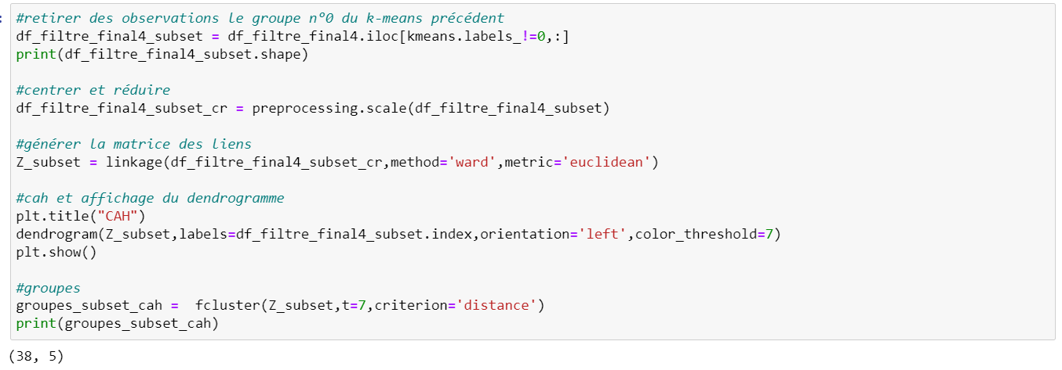
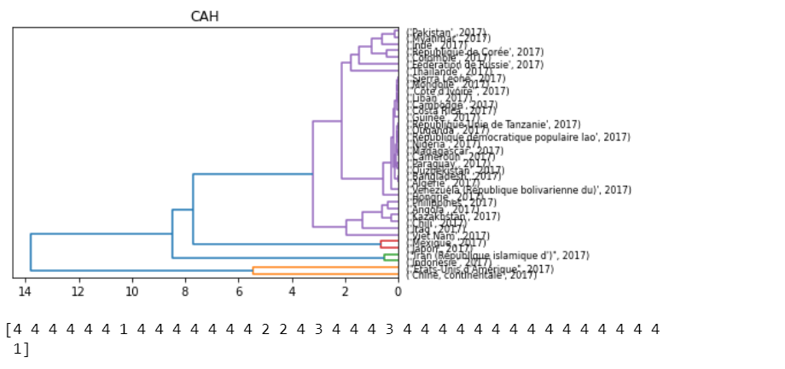
Analyse exploratoire des données : suite
Ici, 5 clusters bien distincts

Slide 15
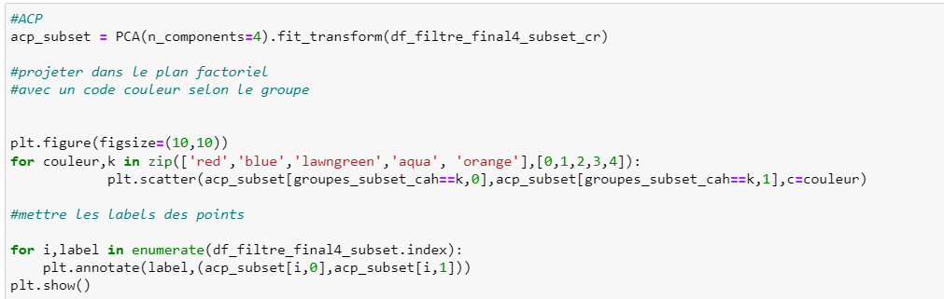
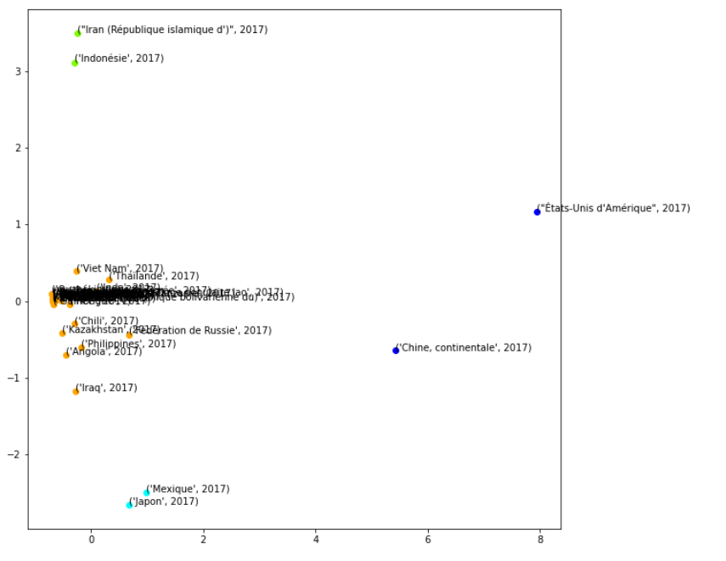
Analyse exploratoire des données : suite

Slide 16
Recommandations
4
Exportation de nos poulets pour le groupement de clusters n°4 car :
- importations de viandes de volailles moins importante, donc pas de concurrence élevé par rapport au groupement n°3 (Mexique, Japon)
- la production et la disponibilité alimentaire est moins élevé que le groupement n °1 (Chine, EU)
- PIB moins fort par rapport au groupement n°2 (Iran, Indonésie)

Slide 17
Conclusion
Des questions ?

